Slide 1


Einführung in die IT der PH Freiburg
Notes:
Herzlich Willkommen zur Einführung in die informationstechnologische Abteilung der PH Freiburg

Slide 2
Inhalte
PH-Passwort ändern
Das ZIK
Drucken, kopieren & scannen
ILIAS & LSF
E-Mail
WLAN-Zugang
Notes:
Diese Präsentation dauert ungefähr 15 Minuten. Ihr erfahrt die wichtigsten technischen Dinge für euer Studium
Im ersten Schritt wird erklärt wie ihr euer PH- Passwort ändert.
Dann sprechen wir über das ZIK allgemein,
wie ihr an Multifunktionsgeräten drucken, kopieren und scannen könnt
Die Lernplattform ILIAS und die administrative Seite LSF. Werden kurz angesprochen.
Danach bekommt ihr einen kurzen Überblick über euren E-Mailaccount und den WLAN-Zugang an der Pädagogischen Hochschule

Slide 3
PH-Passwort ändern
https://myid.phfr.de
mind. 12 Zeichen
ALLE Kriterien müssen erfüllt sein:
  Großbuchstaben (A bis Z; keine Umlaute)
  Kleinbuchstaben (a bis z; keine Umlaute; kein ß)
  Ziffern 0 - 9
  Sonderzeichen (. , $ ! % & / \ * + - _ #)
  KEIN Teil des eigenen Namens
(in Firefox oder Chrome)
Notes:
Falls ihr euer PH-Passwort schon geändert habt, könnt ihr diesen Schritt überspringen.
Alle anderen würde ich bitten, den oben aufgeführten Link in eurem Browser zu öffnen. Nachdem ihr euch mit den euch zugesendeten vorläufigen Zugangsdaten angemeldet habt, wählt ihr oben den zweiten Reiter „PH-Passwort“ aus und ändert nach den ausgeführten Vorgaben euer Passwort.
Wählt ein sicheres Passwort, dass ihr euch gut merken könnt.

Slide 4
Inhalte
PH-Passwort ändern
Das ZIK
Drucken, kopieren & scannen
ILIAS & LSF
E-Mail
WLAN-Zugang

Slide 5
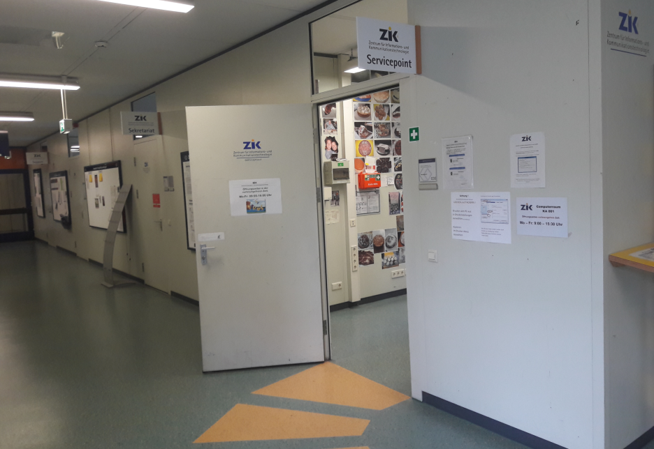
Das ZIK
Zentrum für
Informations- und
Kommunikations-
technologie
ZIK Servicepoint
ZIK-Helpdesk
Sekretariat des ZIK
www.ph-freiburg.de/zik/home.html
Notes:
ZIK steht für „Zentrum für Informations- und Kommunikationstechnologie“
Das ZIK ist zuständig für allen technischen Fragen, die die PH betreffen und ist im Erdgeschoss bzw. Keller des KG4 angesiedelt.
Für die Studierenden sind folgende drei Abteilungen des ZIK relevant:
Der ZIK Servicepoint
Der ZIK-Helpdesk
Das ZIK-Sekretariat
Über diesen Link könnt ihr auf die Homepage des ZIK zugreifen.

Slide 6
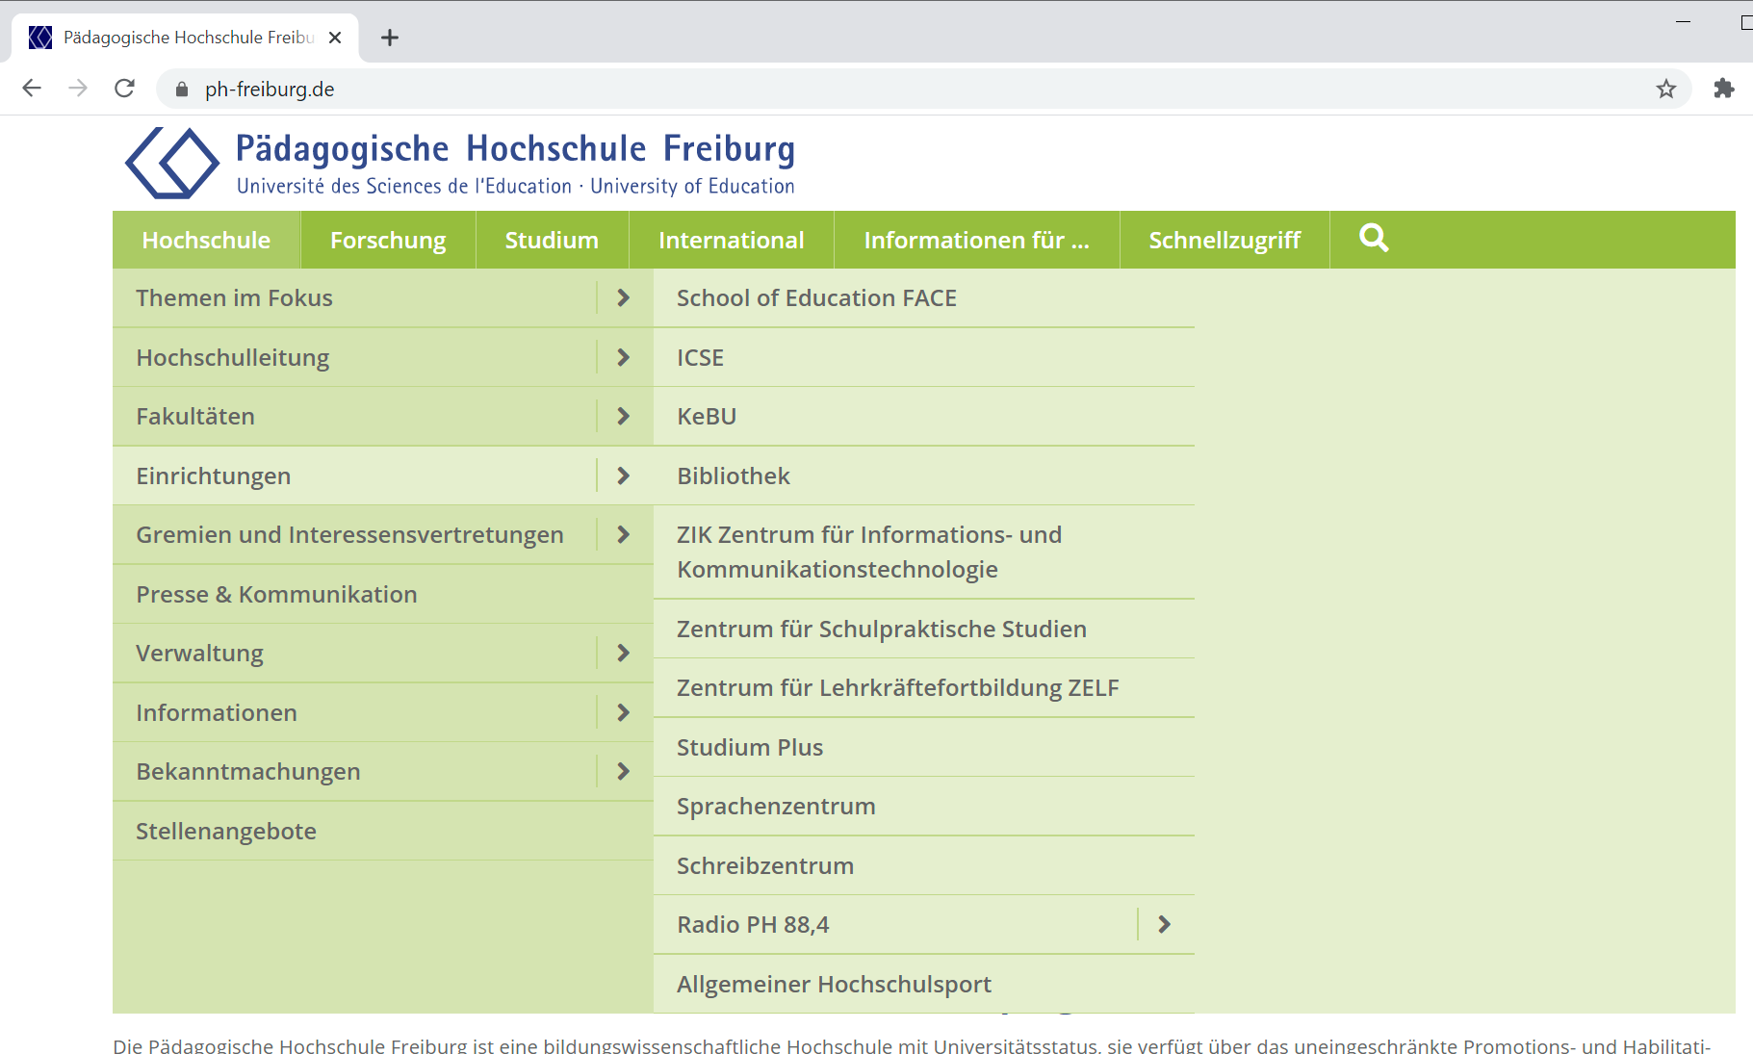
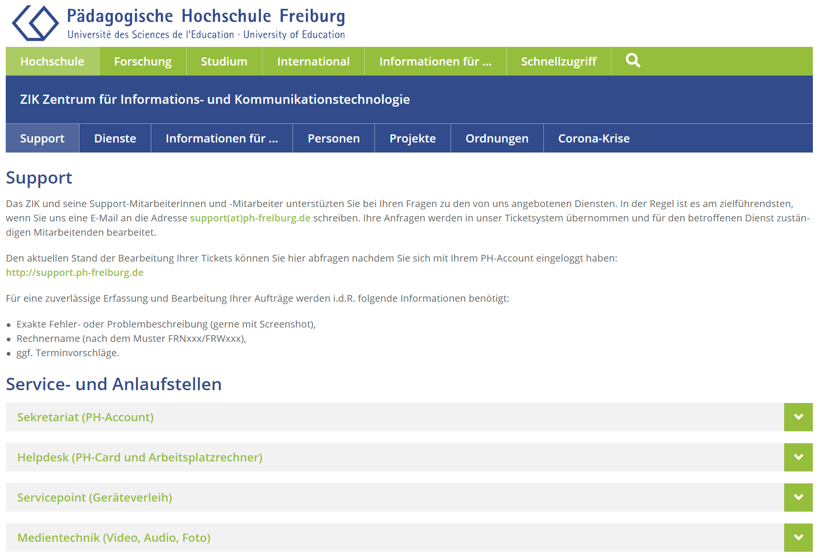
Das ZIK
Notes:
Auf der Homepage der PH Freiburg findet ihr über folgenden Verlauf ebenfalls auf die Seite des ZIK.
Hochschule, dann Einrichtungen und ZIK
Unter dem ersten Reiter „Support“ findet ihr nochmals alle drei relevanten Anlaufstellen mit kurzer Beschreibung, wer für was genau zuständig ist.

Slide 7
ZIK Servicepoint
Geräteverleih
Computerräume
Reservierungen über unser Kontaktformular:
ZIK-Homepage -> Support -> Servicepoint -> Kontaktformular
Notes:
Der ZIK Servicepoint wird von Tutoren, d.h. angestellten Studierenden betreut. Als erste Anlaufstelle für Studierende mit technischen Problemen vermitteln wir euch an die zuständige Abteilung weiter. Der Servicepoint befindet sich in Raum KG4 035.
Primär ist der Servicepoint ein Geräteverleih.
Hier könnt ihr Kameras, Mikrofone, Transkribiersoftware und Ähnliches ausleihen.
Reservierung könnt ihr über unser Kontaktformular vornehmen. Bestimmte Geräte und längerfristige Leihen müssen genehmigt werden. Dazu wählt ihr die Option als Sondergenehmigungsantrag absenden. Infos zu den Leihfristen und Geräten stehen auf der Website.
Außerdem betreuen wir die Öffentlichen Computerräume. Bei Probleme oder Fragen zu den Räumen könnt ihr euch also auch im ServicePoint melden.

Slide 8
ZIK-Helpdesk
PH-Karten
Technische Probleme an der PH
Kontakt: support@ph-freiburg.de
oder unter
www.ph-freiburg.de/zik/support.html
Notes:
Den ZIK-Helpdesk findet ihr ebenfalls im Erdgeschoss des KG4, in Raum 013.
Dort meldet ihr euch, wenn ihr Probleme mit eurer PH-Card habt.
Z.B. wenn ihr sie Verloren habt oder etwas nicht richtig funktioniert.
Alle Abteilungen des ZIK sind unteri support@ph-freiburg.de zu erreichen.
Wenn ihr eine Mail schriebt, wird ein Ticket zu eurem Problem erstellt und an die zuständige Abteilung weitergeleitet wird.
Diese setzt sich dann mit euch in Verbindung.

Slide 9
Sekretariat des ZIK
PH-Account
Kontakt: support@ph-freiburg.de
oder unter
www.ph-freiburg.de/zik/support.html
Notes:
Wenn etwas mit euren PH-Account nicht stimmt, dann ist das ZIK Sekretariat, im KG4 033, zuständig.

Slide 10
Inhalte
PH-Passwort ändern
Das ZIK
Drucken, kopieren & scannen
ILIAS & LSF
E-Mail
WLAN-Zugang

Slide 11
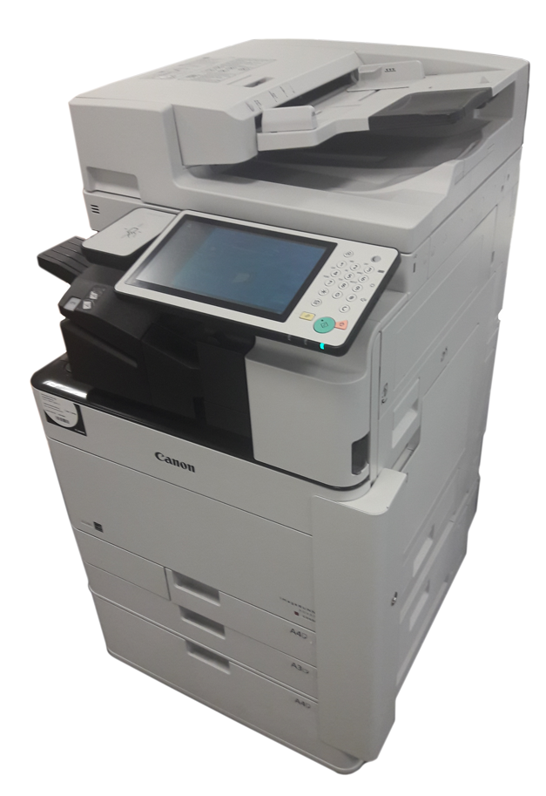
Drucken, kopieren & scannen
Notes:
In der PH befinden sich mehrere solche Multifunktionsgeräte mit denen ihr Drucken, kopieren und scannen könnt.
Durch Beschilderungen sind sie einfach zu finden.

Slide 12
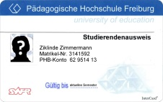
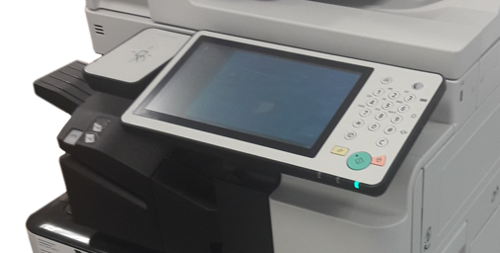
Drucken, kopieren & scannen
Notes:
Um die Multifunktionsgeräte zu benutzen, müsst ihr euch zuerst anmelden.
Zur Anmeldung legt ihr eure PH-Card einfach auf das Feld links neben dem Bildschirm.
Falls das mal nicht klappen sollte, könnt ihr euch auch ohne PH-Card händisch anmelden, indem ihr eure Zugangsdaten d.h. Kürzel und Passwort über das Bedienfeld eintippt.

Slide 13
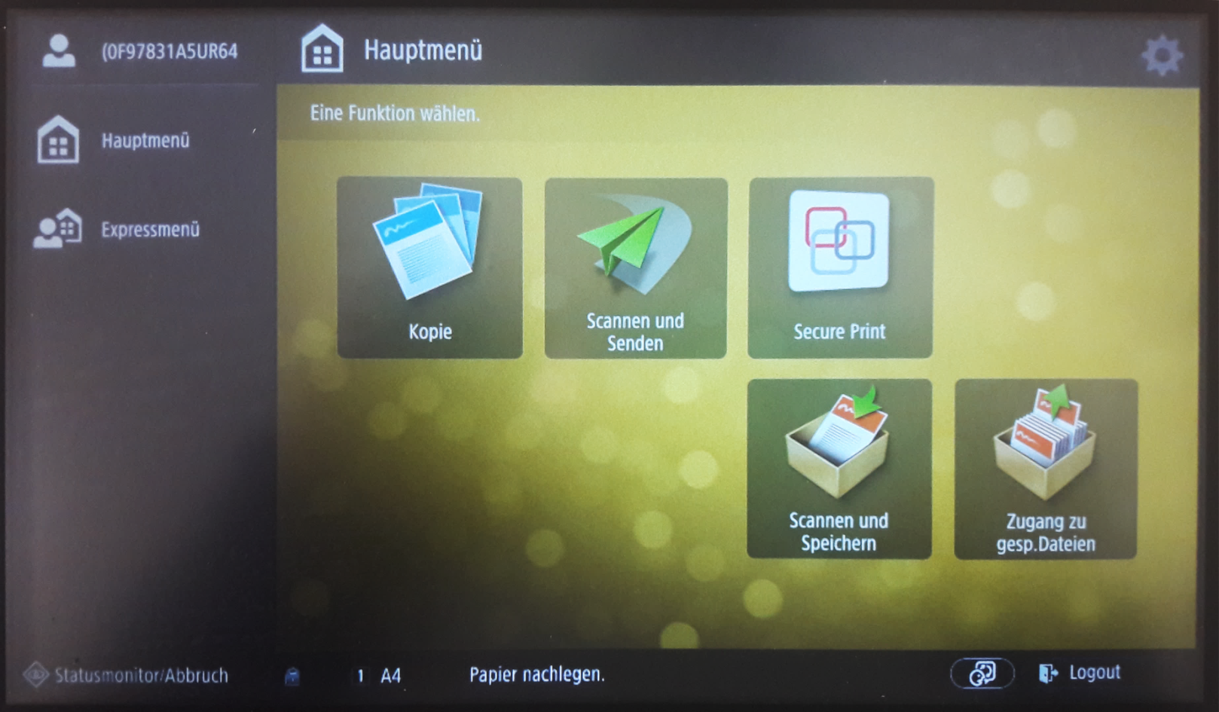
Drucken, kopieren & scannen
Notes:
Wenn ihr euch angemeldet habt sieht das Interface so aus:
Ihr habt die Funktionen kopieren, scannen, Druckauftrag ausdrucken oder von einem USB- Stick drucken zur Auswahl.
Der Einzug erfolgt automatisch über den Papiereinzug oben oder man legt das Dokument direkt in die aufklappbare Abdeckung auf die Glasscheibe.
Für die Funktion Scannen und Speichern und den Zugang zu gespeicherten Daten muss ein USB Stick angeschlossen sein.
Vergesst bitte nicht euch am Schluss auszuloggen, sonst kann es passieren, dass die nächste Person auf eure Kosten kopieren kann.

Slide 14
Drucken
von PH-Computern
vom USB-Stick (nur FAT32 und nur PDF)
per E-Mail
→ Druckaufträge bleiben bis zum Serverreset gespeichert
Notes:
Ihr habt drei Möglichkeiten, um eurem Druckauftrag abzuschicken:
1. Von den Standrechnern an der PH. Diese stehen in den PC-Räumen oder der Bibliothek
2. Von einem USB-Stick aus.
3. Per E-Mail
Eure abgeschickten Druckaufträge bleiben bis zum Serverreset um ca. 23:50 Uhr gespeichert, wenn ihr sie nicht vorher abruft. Danach verfallen alle Druckaufträge automatisch. Ein Druckauftrag gilt als abgerufen, wenn ihr euch an einem Multifunktionsgerät anmeldet.

Slide 15
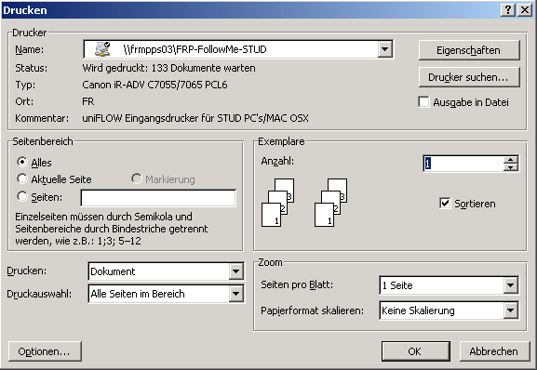
Drucken von PH-Computern
\\frmpps05\FRP-FollowMe-STUD
\\frmpps05\FRP-FollowMe-STUD-Folie
Notes:
Wenn ihr von den Standrechnern an der PH euren Druckauftrag abschickt, wählt ihr unter dem Namen „FollowMe-STUD“ oder ggf. „FollowMe-Stud-Folie“, wenn ihr den Ausdruck auf Folie wollt. Der Name ist so gewählt, weil euch der Druckauftrag in der PH folgt. Sobald ihr euch an einem Multifunktionsgerät anmeldet gleicht der Druckserver die von euch abgesendeten Druckaufträge mit eurer PH-Card ab und ruft sie auf diesem Gerät auf.
Bevor ihr euren Druckauftrag abschickt, könnt ihr ihn über die Einstellungen bearbeiten.

Slide 16
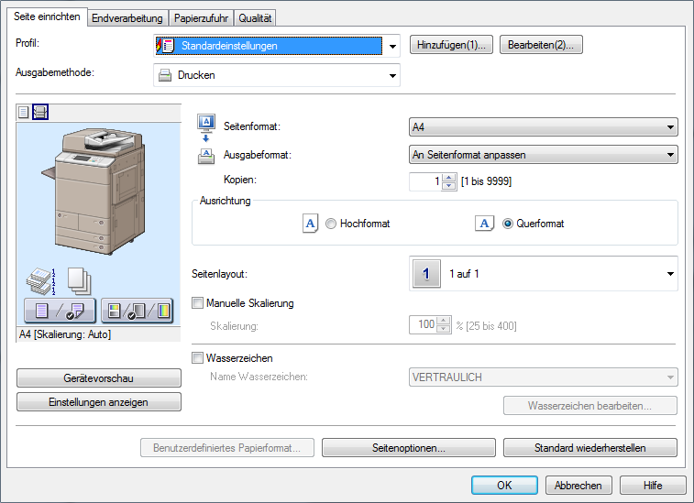
Drucken von PH-Computern
Notes:
Hier könnt ihr einstellen, ob euer Dokument ein oder doppelseitig bedruckt werden soll;
Ihr könnt farbig oder schwarzweiß drucken oder das Gerät kann selbst erkennen soll, ob eine Seite farbig oder in graustufen gehalten ist.
Wir empfehlen euch die Option selbsterkennend farbig vorsichtig einzusetzen, denn auch, wenn nur die Seitenzahlen in einem dunklen blau gedruckt werden, erkennt dies der Drucker und berechnet euch das vierfache.
Außerdem könnt ihr auswählen, ob mehrere Seiten auf einem Blatt abgebildet werden sollen. Dies ist beispielsweise für den Ausdruck von Foliensätzen aus Vorlesungen oder Seminaren interessant.

Slide 17
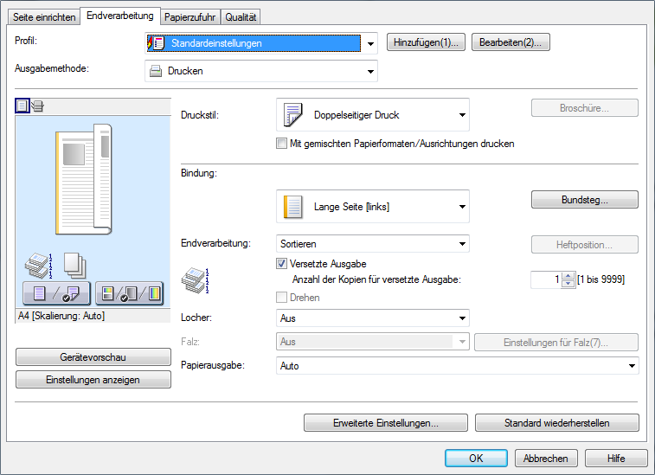
Drucken von PH-Computern
Notes:
Über den Reiter könnt ihr eure Dokumente sortieren und heften lassen, was sich besonders bei Arbeitsmaterialien in Klassensatzstärke anbietet.
Ebenfalls habt ihr die Möglichkeit eure Dokumente Lochen zu lassen.

Slide 18
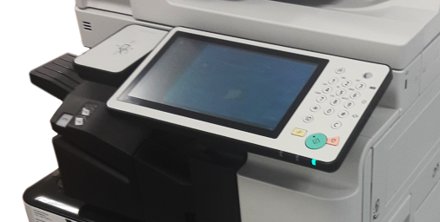

Drucken vom USB-Stick
Notes:
Wenn ihr von eurem USB-Stick drucken wollt, findet ihr an der rechten Seite den Slot dafür.
Falls ihr das heften in den Einstellungen vergessen habt oder euch nun doch dazu entschieden habt, dass eine Heftung sinnvoll ist, dann könnt ihr in diesem Schlitz noch nachträglich tackern. Hierfür führt ihr euer bis zu 10 Blatt starkes Dokument bis zum Anschlag ein und drückt den Knopf. Ein Tackerton signalisiert euch, dass ihr euer Dokument nun entnehmen könnt.

Slide 19
Drucken per E-Mail
E-Mail von der eigenen PH-Mailadresse an:
mobileprint@ph-freiburg.de
Abrufbar über „Secure Print“
Notes:
Als letzte Möglichkeit könnt ihr euren Druckauftrag via E-Mail abschicken.
Dies geht jedoch nur von eurer PH-Mailadresse.
Ihr sendet ein oder mehrere Dokumente im Anhang an die oben stehende E-Mailadresse und ruft euren Druckauftrag dann auf dem Interface über Secureprint ab.

Slide 20
Preise
DIN A4 schwarz-weiß 0,05€
farbig 0,20€
Folie 0,30€
DIN A3 schwarz-weiß 0,10€
farbig 0,40€
Scannen (pro Seite) 0,02€
Notes:
Um drucken, kopieren und scannen zu können, braucht ihr zuerst Geld auf eurem Druckkonto.
Hier ein kurzer Überblick über die verschiedenen Preisstufen.
Bitte beachtet, dass ein Farbdruck das Vierfache kostet.
Falls ihr auf Folie drucken wollt, findet ihr im EG des KG III einen Foliendrucker.

Slide 21
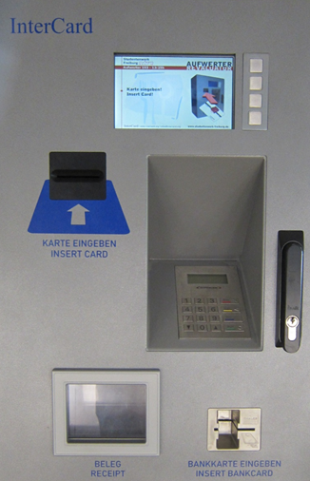
Druckkonto
1. Ladeterminal
Standorte:
Bibliothek
Mensa
Notes:
Generell existieren zwei unabhängige Konten auf eurer Karte.
Einmal das SWFR-Konto, von welchem ihr beispielsweise in der Mensa bezahlt und das Druckkonto, welches PH intern verwaltet wird.
An einem Ladeterminal (rechts abgebildet) könnt ihr euer SWFR-Konto aufladen.
Hierfür steckt ihr eure PH-Card in den dafür vorgesehenen Kartenleser.
Nun wird euch auf dem Display euer momentaner Kontostand angezeigt, wenn ihr euer Konto aufladen wollt wählt ihr einen Betrag aus und werdet aufgefordert die Zahlung durch die Eingabe eurer EC-Karte abzuschließen.
Vergesst eure Karte nicht in den Ladeterminals, da diese frei zugänglich sind und für den Aufladevorgang keinerlei PIN-Abfrage benötigt wird.

Slide 22
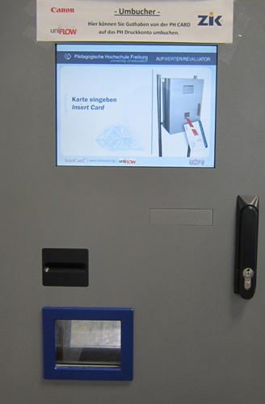
Druckkonto
2. Umbucher
Standorte:
KA 001
Bibliothek
Mensa
Notes:
Wenn ihr nun euer SWFR-Konto aufgeladen habt und drucken, scannen oder kopieren wollt, müsst ihr einen Umbucher aufsuchen.
Um Geld von eurem SWFR-Konto auf euer Druckkonto zu transferieren steckt ihr eure PH-Card ein und wählt, abhängig von eurem Kontostand, den Betrag aus, den ihr umbuchen wollt.
Beachtet hierbei, dass das Geld, welches auf eurem Druckkonto liegt erst mit einer ordentlichen Exmatrikulation bzw. dem Abgang von der Hochschule ausbezahlt werden kann, also raten wir dazu öfter kleinere Beträge umzubuchen.

Slide 23
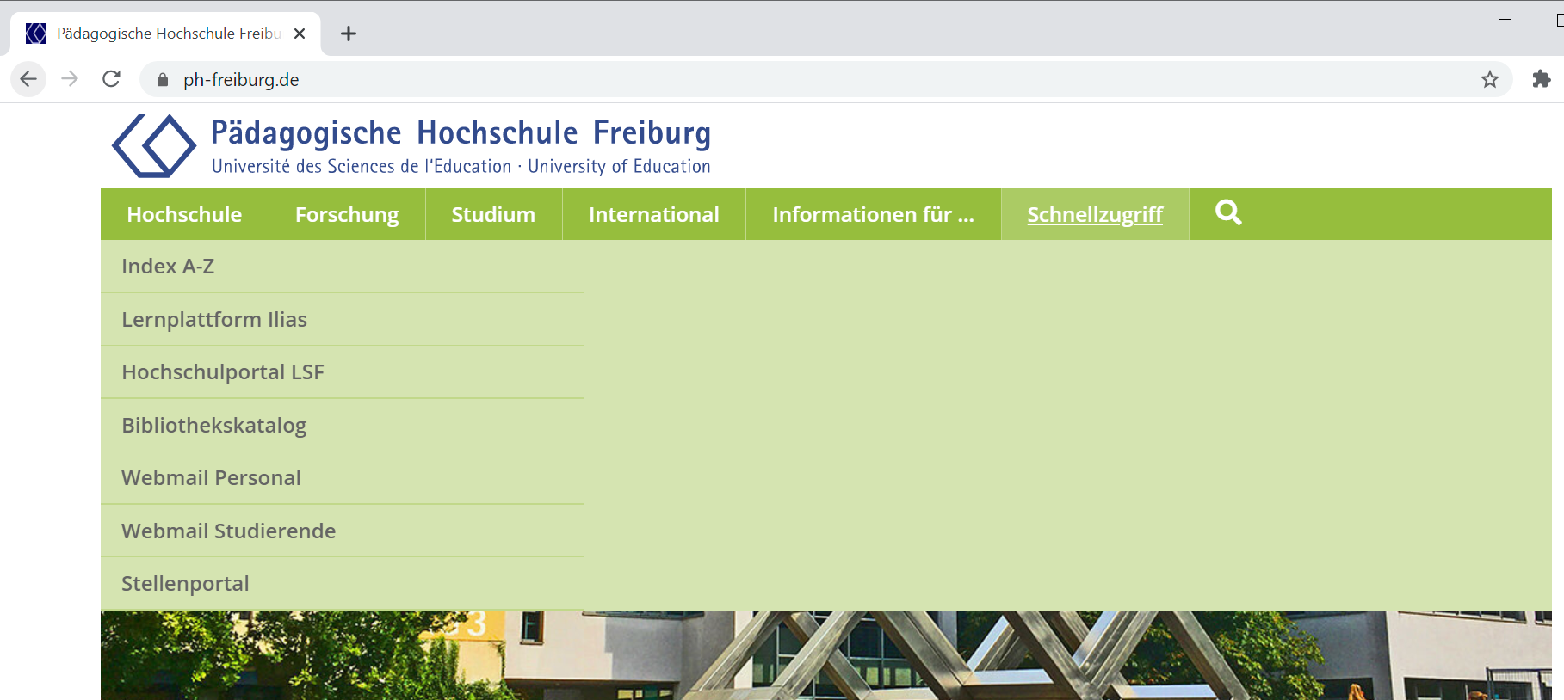
ILIAS & LSF
Notes:
Da eigene Einführungen und Informationsveranstaltungen zu der ILIAS und LSF angeboten werden, wird hier nicht vertieft darauf eingegangen.
Über den Schnellzugriff auf der Startseite der PH, sind die beiden Seiten einfach aufzurufen.
Auf beiden Portalen meldet ihr euch mit eurem PH Login an.
Die Lernplattform Ilias bietet die Möglichkeit für Dozierende und Studierende Arbeitsmaterialien auszutauschen.
Über LSF erstellt ihr euren Stundenplan und habt Zugriff auf eure Notenübersicht.

Slide 24
E-Mail
Notes:
Die Pädagogische Hochschule nutzt das Webmailinterface Horde und stellt jeder_jedem Studierenden einen Mailaccount zur Verfügung.
Über die Homepage im Schnellzugriff könnt ihr ebenfalls darauf zugreifen.
Wir bitten um Beachtung, dass alle offiziellen Informationen über Horde weitergegeben werden und die PH somit ihrer Informationspflicht in vollem Umfang nachkommt. Auch wenn einige Mails ebenfalls auf ILIAS ankommen, empfehlen wir euch euer Postfach regelmäßig zu sichten, damit ihr über etwaige Seminarausfälle, Prüfungsterminänderungen oder Rückmeldeerinnerungen informiert seid.

Slide 25
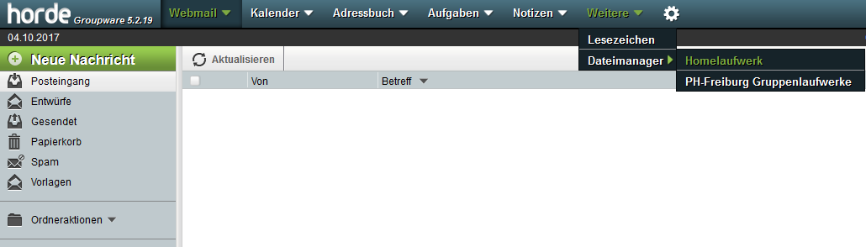
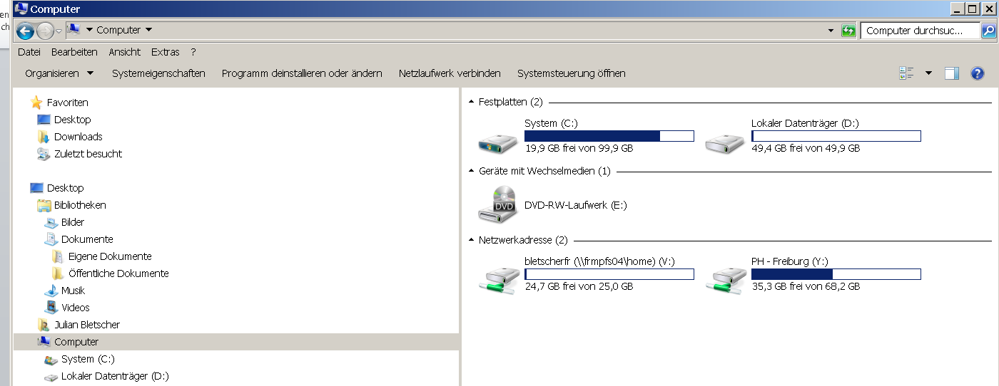
E-Mail & Homelaufwerk
Notes:
Horde oder auch smail, für Studierendenmail, funktioniert wie andere gängige Mailinterfaces.
Nachdem ihr euch mit euren Kürzel und euren Passwort angemeldet habt, seht ihr die obige NutzerInnenoberfläche.
Die PH stellt jeder und jedem Studierenden einen privaten Speicher in Höhe von 10 GB zur Verfügung.
Dieser ist lokal auf den PH-Servern hinterlegt, nur über eure Zugangsdaten einsichtig und wird, was den Datenschutz betrifft, nicht mit Zweit- oder Drittanbietern geteilt.
Wenn ihr euch an einem Endgerät bei Horde angemeldet habt, dann könnt ihr über „Weitere“ „Dateimanager“ und „Homelaufwerk“ darauf zugreifen.
Ebenso könnt ihr an einem PH-Rechner über „Computer“ bzw. „dieser PC“ auf euren Speicher zugreifen. Dieser ist mit eurem Kürzel benannt.
Falls ihr auf die Gruppenlaufwerke der PH zugreifen wollt, dann braucht ihr noch einen VPN-Client, aber dazu kommen wir auf den nächsten Folien.

Slide 26
WLAN
Netzwerke:
wlan-phfr (für PH-Mitglieder)
  benötigt Cisco AnyConnect VPN-Client
eduroam (für Gäste)
  Benutzername : <abc123>@ph-freiburg.de
  Passwort : PH-Passwort
ACHTUNG: Das Betreiben von mobilen Hotspots
ist an der PH verboten!
Notes:
Die PH betreibt mehrere Netzwerke, wovon manche nur für interne technische Wartungen verwendet werden.
Für die Studierenden sind diese Wlan-phfr und eduroam wichtig:
Das wlan-phfr ist das regulär zu nutzende Netzwerk für alle Mitglieder der Pädagogischen Hochschule.
Um dies nutzen zu können, braucht ihr auf jedem Endgerät einen VPN-Client. Die Hochschule nutzt hierfür Cisco AnyConnect.
Als zweites Netzwerk gibt es noch eduroam: Dies ist ein weltweites Netzwerk und steht für Educational Roaming. Mit Eduroam habt ihr international an jeder Hochschule oder Universität, die Eduraom nutzt, einen Internetzugang.
An der PH sind jedoch Social Media Plattformen über Eduroam gesperrt.
Wir bitten um Beachtung, dass mobile Hotspots den Netzverkehr der PH behindern und daher zu unterlassen sind.

Slide 27
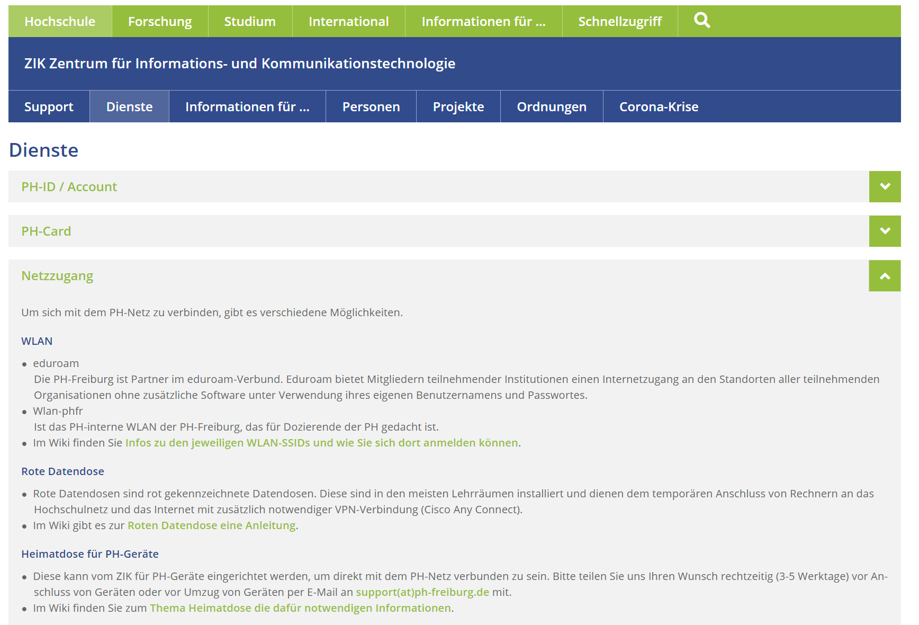
WLAN-Einrichtung
https://www.ph-freiburg.de/zik/dienste.html
Notes:
Hilfe, wie ihr euch mit dem WLAN verbinden könnt, findet ihr auf der Homepage des ZIK unter Dienste und Netzzugang.
Natürlich stehen die Tutoren des Servicepoint bei Verbindungsproblemen mit Hilfestellungen zur Verfügung.
Wir bitten euch jedoch erst die Anleitungen des PH-Wiki zu durchsuchen, bevor ihr euch bei uns meldet.

Slide 28
Viel Spaß an der PH Freiburg
Notes:
Für weitere Fragen stehen wir euch in Videosprechstunden, während der Beratungswoche und zu Semsterbeginn zur Verfügung.
Ich wünsche allen neuen Studierenden einen guten Semesterstart !

